Slide 1
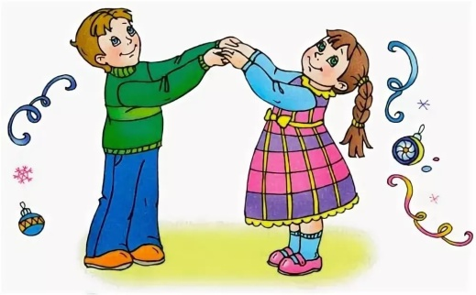
Муниципальное бюджетное образовательное учреждение
детский сад «Олененок»
Занятие о физической культуре для детей старшей группы
«Горелки»
Подготовила:
инструктор по физической культуре
Быкова Э.В.

Slide 2
Задача
Упражнять в ходьбе и беге по кругу с изменением направления движения и врассыпную;
разучить прыжок в высоту с разбега;
упражнять в метании мешочков в цель, в ползании между кеглями.

Slide 3
1 часть
построение в шеренгу, проверка осанки и равнения, перестроение в колонну по одному и в круг.
ходьба и бег во кругу с изменением направления движения по сигналу воспитателя;
ходьба и бег врассыпную между кубиками (кеглями), не задевая их.

Slide 4
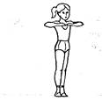
Общеразвивающие упражнения
1. И. п.: основная стойка, руки согнуты перед грудью ладонями книзу. 1—3 — три рынка руками в стороны; 4 — вернуться в исходное положение (6—7 раз).

Slide 5
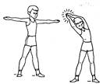
Общеразвивающие упражнения
2. И. п.: ноги врозь, руки вверху. 1 наклон вправо; 2 — наклон влево; З — наклон вправо; 4 — вернуться в исходное положение (3—4 раза).

Slide 6
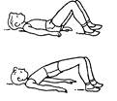
Общеразвивающие упражнения
3. И. п. : лежа на спине, ноги согнуты, ступни на полу, руки вдоль туловища. 1—2 — поднять таз, прогнуться; 3—4 — вернуться в исходное положение (5—6 раз).

Slide 7
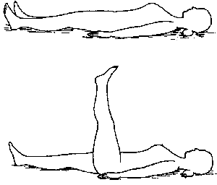
Общеразвивающие упражнения
4. И. п.: лежа на спине, руки вдоль туловища, одна нога поднята вверх-вперед. Менять положение ног на счет 1 - 4. Затем сделать паузу и повторить еще раз (пятками о пол не ударять, ноги прямые) — 2—3 раза.

Slide 8
Общеразвивающие упражнения
5. И. п.: сидя на полу, ноги врозь, руки на поясе. 1 — руки в
1 стороны; 2 — наклон к правой ноге, коснуться руками носков ног; З — выпрямиться, руки в стороны; 4 — вернуться в исходное положение. То же к левой ноге (6 раз).

Slide 9
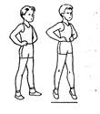
Общеразвивающие упражнения
6. И. п.: основная стойка, руки на поясе. Прыжки на носках сначала в одну сторону, затем в другую под счет воспитателя (по 3—4 раза в каждую сторону).

Slide 10
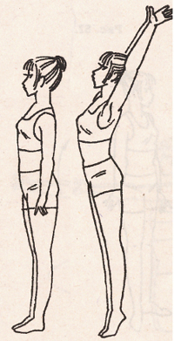
Общеразвивающие упражнения
7. И. п.: основная стойка, руки на поясе. 1—2 — поднимаясь на носки, руки через стороны вверх, прогнуться; 3—4 вернуться в исходное положение (6—7 раз).

Slide 11
Основные виды движений
1. Прыжок в высоту с разбега (высота 30 см) — 5—6 раз.

Slide 12
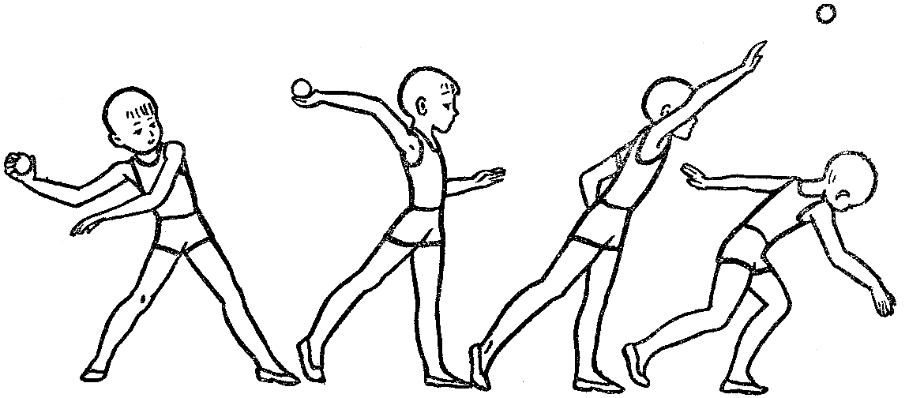
Основные виды движений
2. Метание мешочков в цель правой и левой рукой (от плеча) — 5—6 раз.

Slide 13
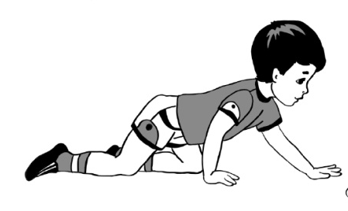
Основные виды движений
3. Ползание на четвереньках между кеглями (2—3 раза).

Slide 14
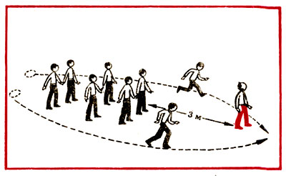
Подвижная игра «Горелки»
Играющие встают в две колонны, взявшись за руки, впереди — водящий. Дети хором произносят
«Гори, гори ясно,
Чтобы не погасло.
Глянь на небо:
Птички летят,
Колокольчики звенят!
Раз, два, три — беги!»
С последним словом стоящие в последней паре опускают руки и бегут в начало колонны — один справа, другой слева от нее. Водящий пытается поймать одного из детей, прежде чем он успеет опять взяться за руки со своим партнером. Если водящему удается это сделать, то он берется за руки с пойманным и они становятся впереди колонны. Оставшийся без пары становится водящим. Для увеличения двигательной активности детей можно построить парами в две-три колонны.

